Slide 1

«Счастливый случай»
Математическая игра
Подготовила: учитель математики
МОУ «СОШ №4 г.Новоузенска
Саратовской области»
Назарова Ольга Алексеевна

Slide 2

Первый гейм «Дальше…дальше…дальше…»
За две минуты каждой команде надо дать наибольшее количество правильных ответов.
Вы сможете продолжить игру даже, если у вас нет ответа на поставленный вопрос, сказав всего лишь одну фразу: «Дальше…».
На сколько вопросов успеет ответить
команда, столько баллов она получает
в первом гейме.

Slide 3

Второй гейм.
«Ты - мне, я - тебе»
Команды обмениваются заранее приготовленными вопросами.
За каждый правильный ответ – 1 балл.

Slide 4
Третий гейм.
«Заморочки из бочки»
Команды по очереди берут бочонки от 1 до 10, каждому числу соответствует вопрос под тем же номером.
Один бочонок с подковкой - «Счастливый случай», т.е. команда сразу получает 1 балл.

Slide 5
№ 1
Почему крышки уличных люков делают круглыми, а не квадратными?

Slide 6
№ 2
Недалеко от берега стоит корабль со спущенной на воду веревочной лестницей. У лестницы 10 ступенек, расстояние между ступеньками 30 см. Самая нижняя ступенька касается воды. Океан очень спокоен, но начинается прилив, который поднимает воду за каждый час на 15см. Через сколько времени покроется водой третья ступенька веревочной лестницы?

Slide 7
№3
Математик, оказавшись случайно в небольшом городке, решил подстричься. В городке имелось лишь два мастера, у каждого своя парикмахерская. Заглянув к одному мастеру, математик увидел, что в салоне грязно, сам он одет неряшливо, небрежно подстрижен. В салоне другого мастера было идеально чисто, владелец безукоризненно одет и аккуратно подстрижен.
Поразмыслив, математик отправился стричься к первому парикмахеру. Объясните причину столь странного, на первый взгляд, решения математика?

Slide 8
№ 4
(Математическая шарада)
Из чисел вы мой первый слог возьмите,
Второй из слова «голубцы»,
А третьим лошадей вы погоните,
Четвертым будет блеянье овцы.
Мой пятый слог такой же, как и первый,
Последней буквой в алфавите является шестой.
А если отгадаешь ты все верно,
То в математике раздел получишь ты такой.

Slide 9
№ 5
(Математическая шарада)
Что кружится, что ложится
И на землю и на крыши,
И о чём поэт зимою
По ночам поэмы пишет?
Это – первое словечко,
А второе- просто «на».
Ну а третье? Угадайте, что бежит по проводам? Напиши, что получилось,
И прочти наоборот.
Не запутайся, читая
Слово задом наперед.

Slide 10
№ 6
Врач прописал больному через каждые полчаса три укола. Первый укол сделали в 8часов вечера.
В какое время сделают последний укол?

Slide 11
№ 7
Он был задумчив и спокоен,
Загадкой круга увлечён.
Над ним невежественный воин
Взмахнул разбойничьим мечом.
Прошла столетий вереница,
Научный подвиг не забыт.
Никто не знает, кто убийца,
Но знают все, кто был убит.

Slide 12
№ 8
Вам предлагается, следуя простейшим законам логики, закончить анекдот:
«Сын приносит домой новую книжку.
- Это приз,- сказал он.
- Приз? За что?- спрашивает мать.
- Нас спросили, сколько ног у страуса, и я ответил: «Три».
- Но ведь у страуса только две ноги?
- Да, но остальные сказали, что их…

Slide 13
№ 9
«Счастливый случай»

Slide 14
№ 10
В корзине три яблока. Как их разделить между тремя детьми так, чтобы каждый получил по яблоку и одно яблоко осталось в корзине?

Slide 15
Четвертый гейм
«Темная лошадка»
Командам по очереди необходимо расшифровать анаграмму. За каждый правильный ответ команда получает по 1 баллу.

Slide 16
С хитрым ИКСом я дружу,
По секрету вам скажу,
Выбегая из тетрадки,
Задает он мне загадки.

Slide 17
Кто ответит, например,
Что такое ИКС + Р?

Slide 18


Slide 19
Думал я весь день вчера,
Что такое ИКС + РА?

Slide 20
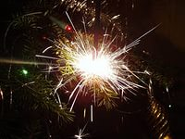

Slide 21
Подсказал мне старший брат,
Что такое ИКС + РАТ?

Slide 22
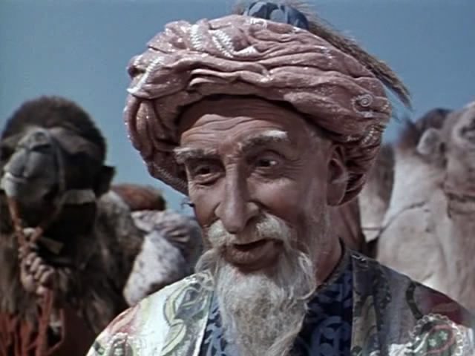

Slide 23
Догадался я без брата,
Что такое ИКС + РАТА?

Slide 24
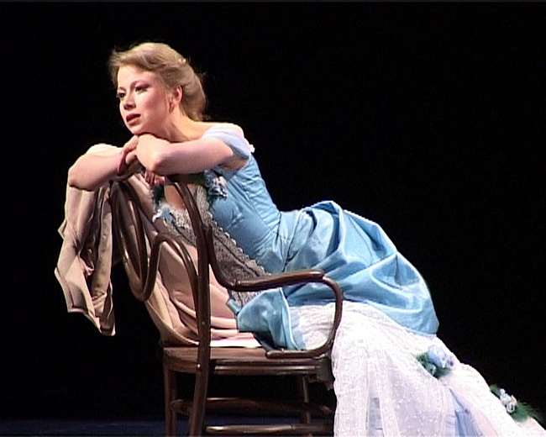

Slide 25
Не решила вся квартира,
Что такое ИКС + ИРА?

Slide 26
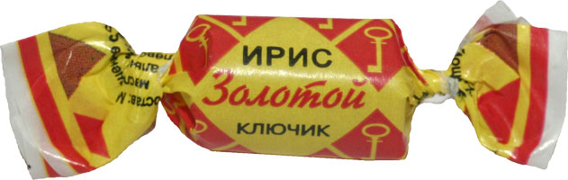

Slide 27
Долго мучил я соседа,
Что такое ИКС + РЕДА?

Slide 28
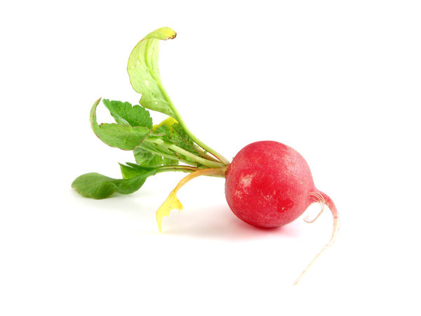

Slide 29
ИКС + Н + РА + ТА,
То с бензином, то пуста?

Slide 30
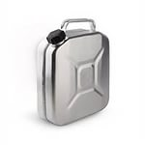

Slide 31
ИКС + ТА + НА + РА
Кто решил, тому «Ура!»

Slide 32
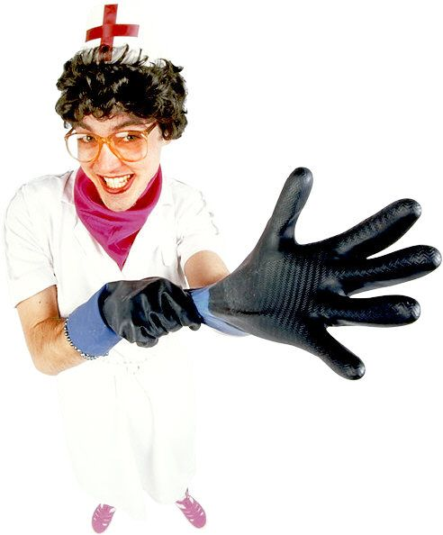

Slide 33
Пятый гейм
«Гонка за лидером»
Начинаем с вопросов команде - лидеру (время - 1 минута), затем вопросы второй команде.
За каждый правильный ответ –
1балл.

Slide 34
Шестой гейм
«Конкурс капитанов»
Как песня не может прожить
без баяна,
Так и команда без капитана!

Slide 35

Подведение итогов

